Slide 1


Lógica de Programación
Python
TECNOLOGÍAS APLICADAS
{
< Rodrigo Vera Cartagena/Analista Programador>
}
...

Slide 2
Temario
Introducción a la logica de programación.
Herramientas Basicas para entender la logica de programación.
Pasos para resolver problemas de programación.
Practicar y perseverar.
Recursos utiles y comunidades de apoyo.
Confianza y paciencia.

Slide 3
Introduccion a la Logica de Programacion
A diario nos enfrentamos a situaciones en donde la logica se hace presente, para poder ver el resultado completo de alguna accion previamente se deben de cumplir otros requisitos.

Slide 4
¿Como se puede representar la logica?
Ir al cine paso a paso:
Inicio
Salir de casa
Dirigirse al cine
Llegar al cine
Ver las opciones disponibles en la cartelera
Seleccionar la película
Comprar las entradas
Comprar golosinas y refresco
Dirigirse a la sala y hora establecida en la entrada
Elegir en donde sentarse
Ver la película
Salir del cine
Volver a casa
Llegar a casa
Fin.
*

Slide 5
Entonces, ¿Para que sirve entender la logica en programacion?
{
La logica dentro de la programacion sienta las bases para entender como funciona el idioma con el que estamos trabajando y poder comunicarnos con las maquinas, asi estructuramos u organizamos el proceso de resolucion de problemas de manera logica y eficiente. Que funciones o acciones poder hacer si entendemos la logica en programacion
Resolucion de problemas
Diseño de algoritmos
Claridad y organizacion
Reduccion de errores
Optimizacion de recursos
}
*

Slide 6
¿ Que herramientas puedo utilizar para entender la Logica de Programacion?
...
Tomando como referencia mi experiencia con Python lo primero es entender como funciona el lenguaje con el que estas trabajando ya que si bien la gran mayoría de lenguajes funcionan bajo la misma lógica, cada lenguaje tiene su propia sintaxis o funciones propia del sistema.
Para profundizar mas en el tema existen muchas herramientas que sirven para interactuar tanto con Python como con otros lenguajes, por ejemplo:
La universidad o ser autodidacta.
Lenguajes de programación mas amigables como Python.
Editores de texto o código como Visual Studio Code.
La documentación oficial del lenguaje.
Foros o Comunidades.

Slide 7
Pasos para resolver problemas en programacion
Entender el problema
Descomponer el problema
Planificar soluciones
Seleccionar algoritmos y estructuras de datos
Codificar
Optimización
Documentación
Revisión y retroalimentación
Practica continua
*

Slide 8
La importancia de practicar y la perseverancia
Podemos tener la teoría de un lenguaje de programación, pero realmente no aprendemos en su totalidad si no practicamos codificando. La practica es fundamental para dominar la lógica en programación junto con la perseverancia, no rendirse frente a un problema. Esto genera experiencia.
Desarrollo de habilidades técnicas
Mejora en la resolución de problemas
Optimización y eficiencia
Construcción de portafolio de proyectos

Slide 9
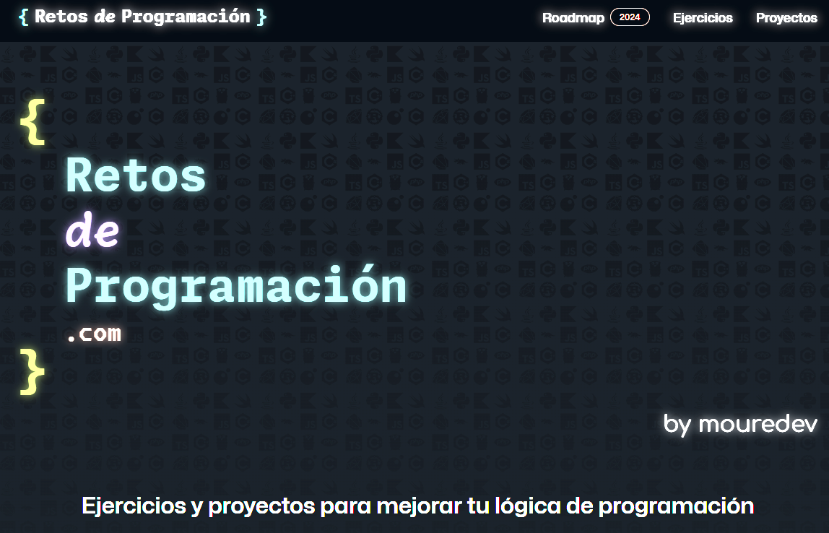
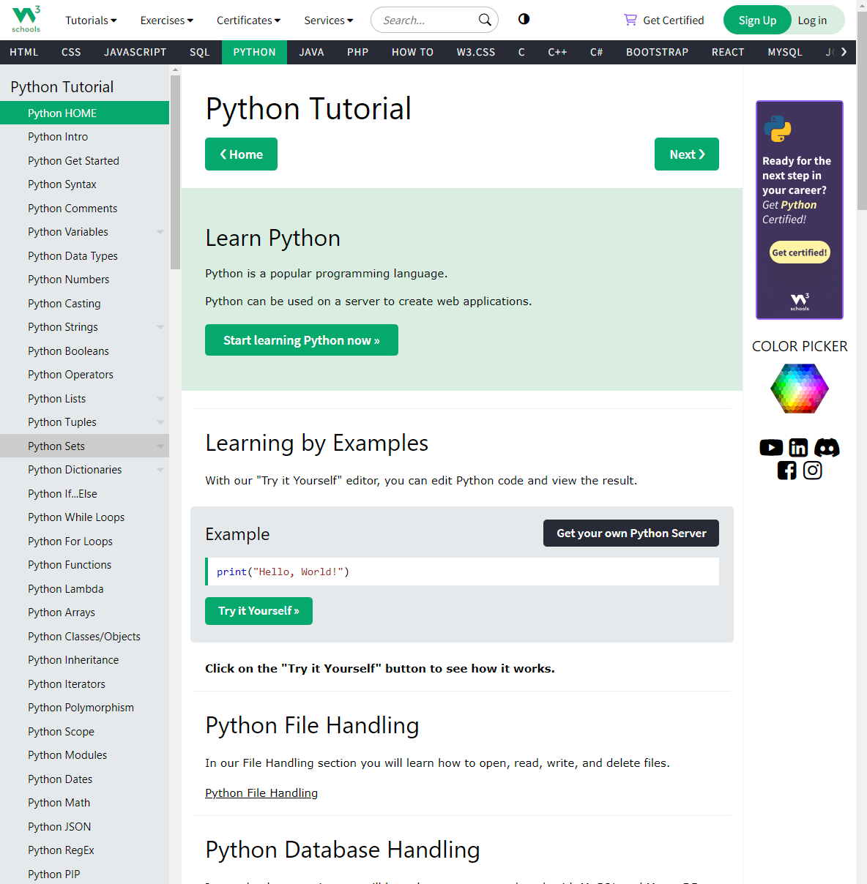
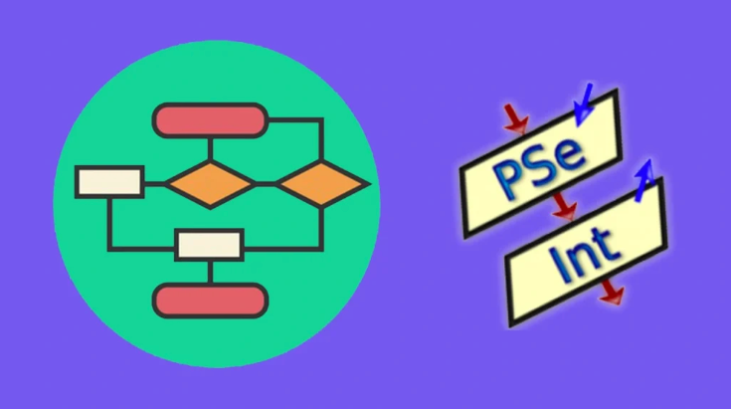
Recursos Utiles
{
..
*
}
..

Slide 10
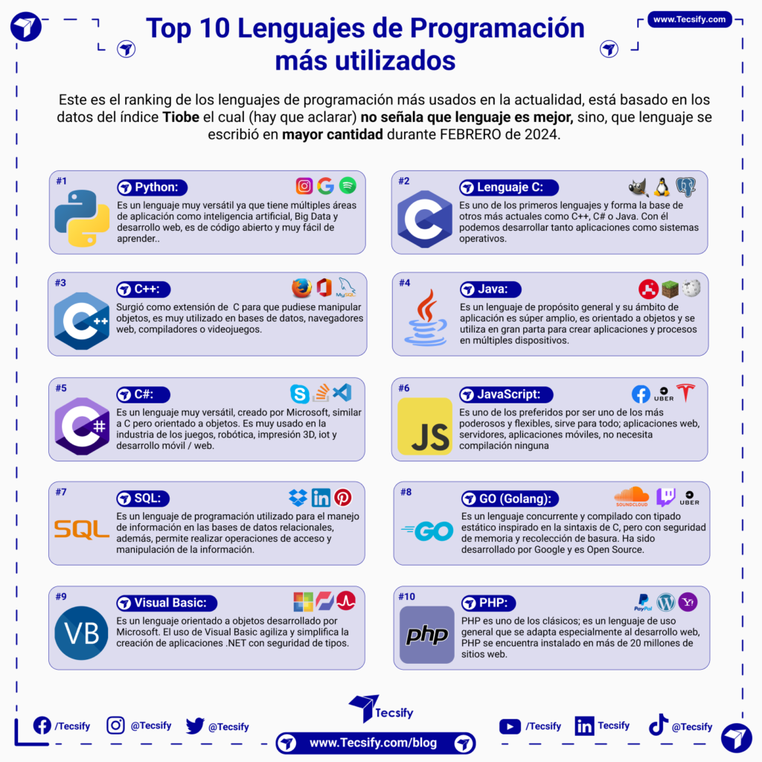
Python
{
..
*
}
..

